Slide 1
Delaygram
Sprint 3.2 | Rick Meels

Slide 2
Delaygram
Oplevering
Message Queuing
Distributed Data
Waar moet ik nog op terug komen?

Slide 3
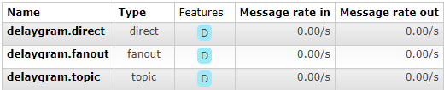
Delaygram
Message Queuing
Hello World
De verschillende exchanges die programmatisch zijn aangemaakt met Spring AMQP

Slide 4
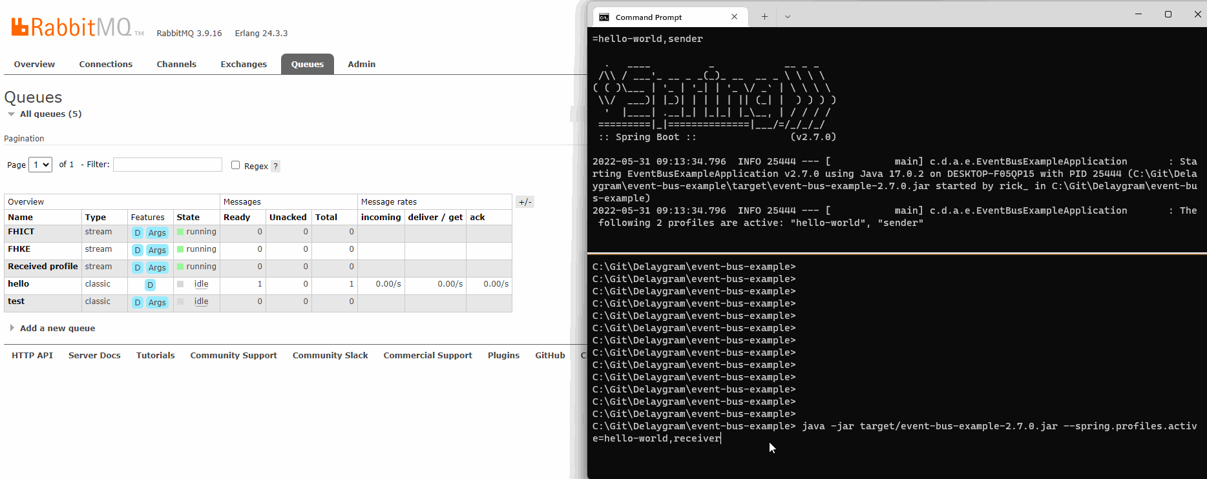
Delaygram
Message Queuing
Hello World

Slide 5
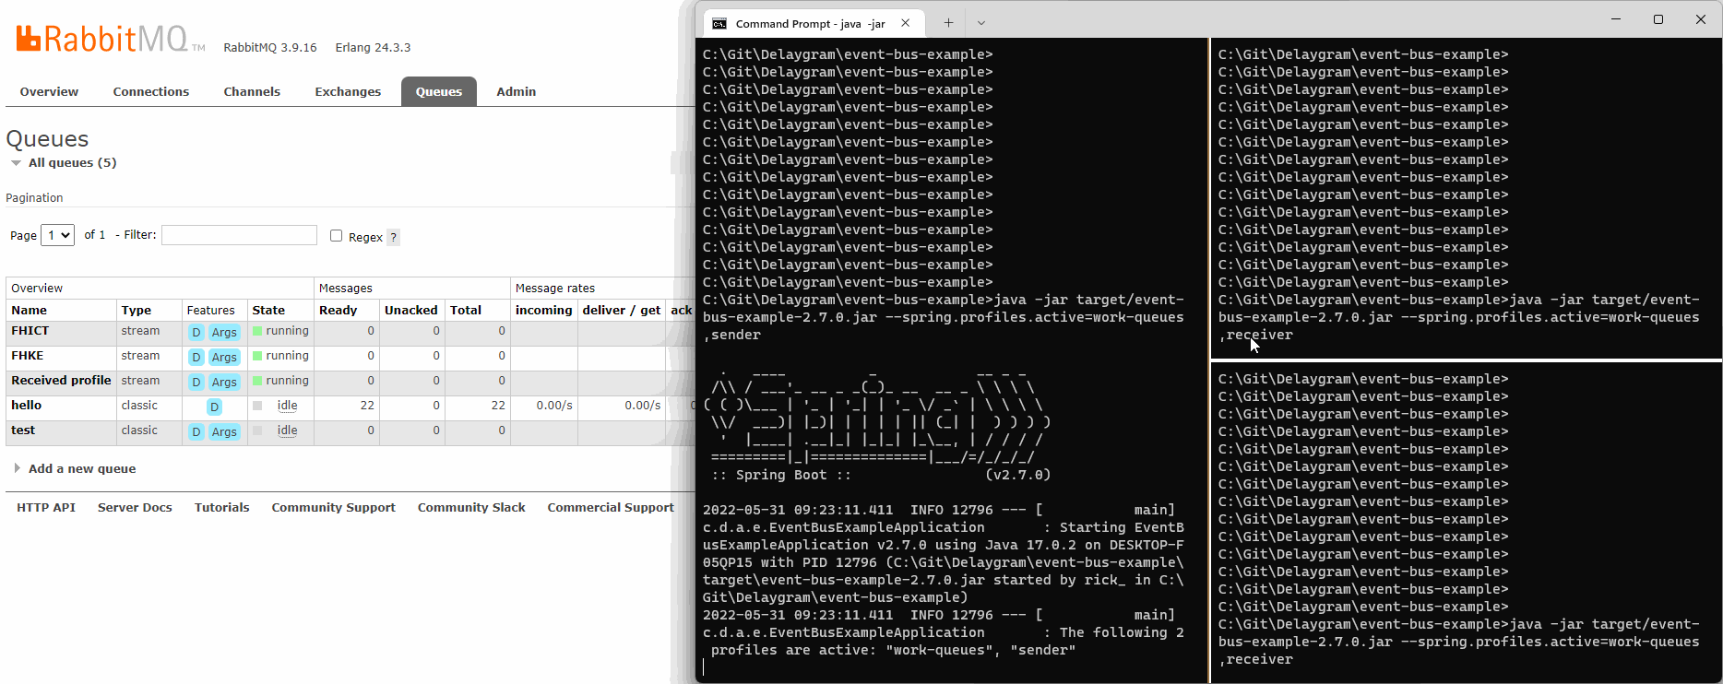
Delaygram
Message Queuing
Work Queue

Slide 6
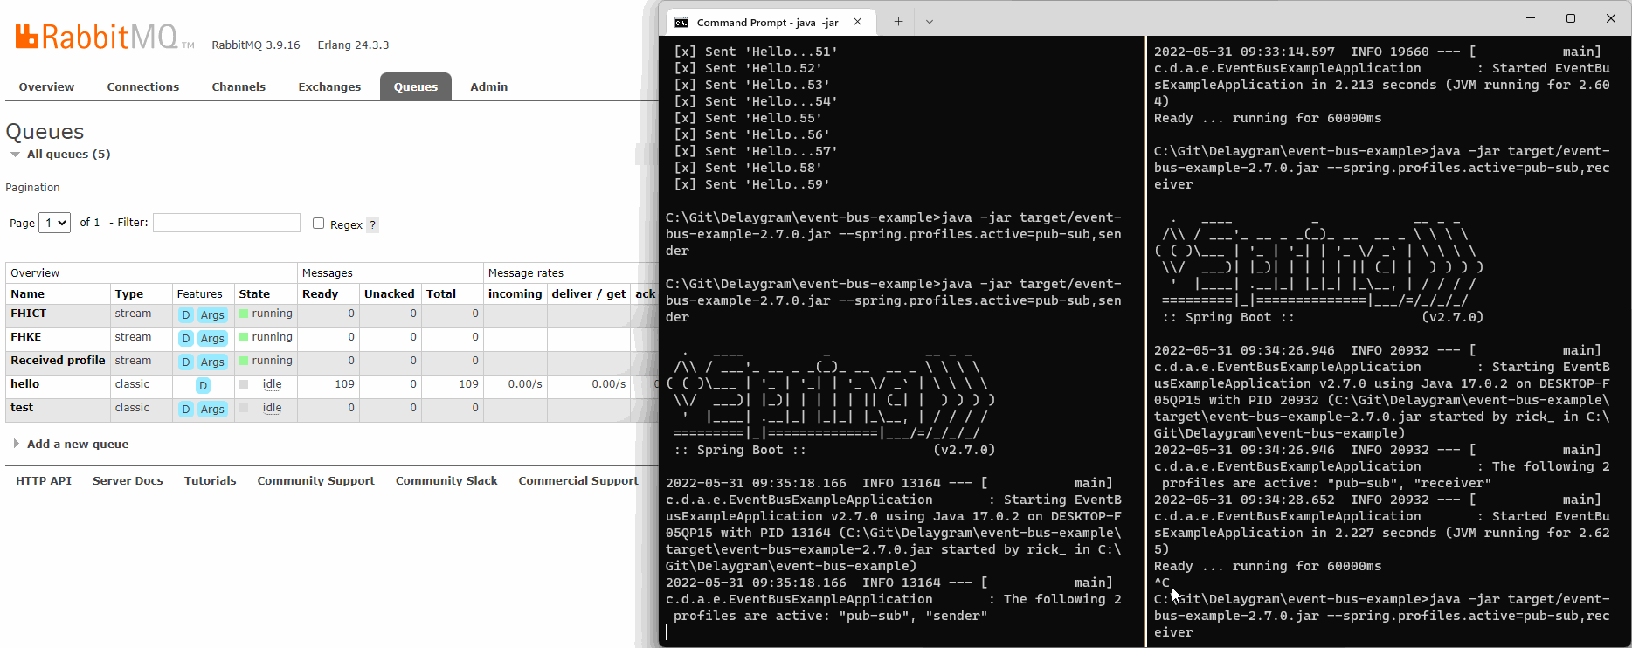
Delaygram
Message Queuing
Publish\Subscribe

Slide 7
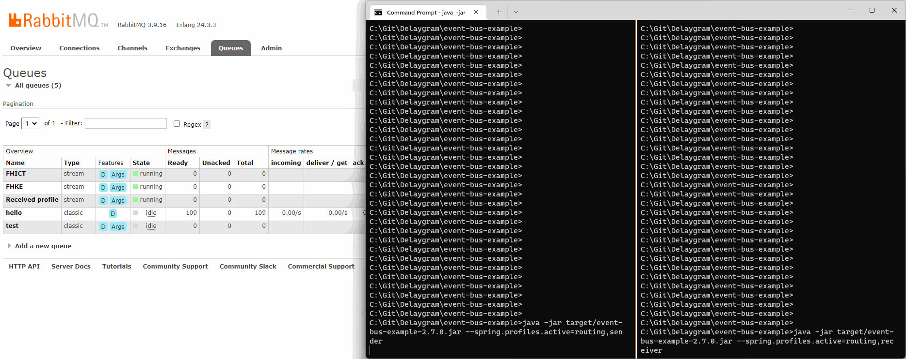
Delaygram
Message Queuing
Routing

Slide 8
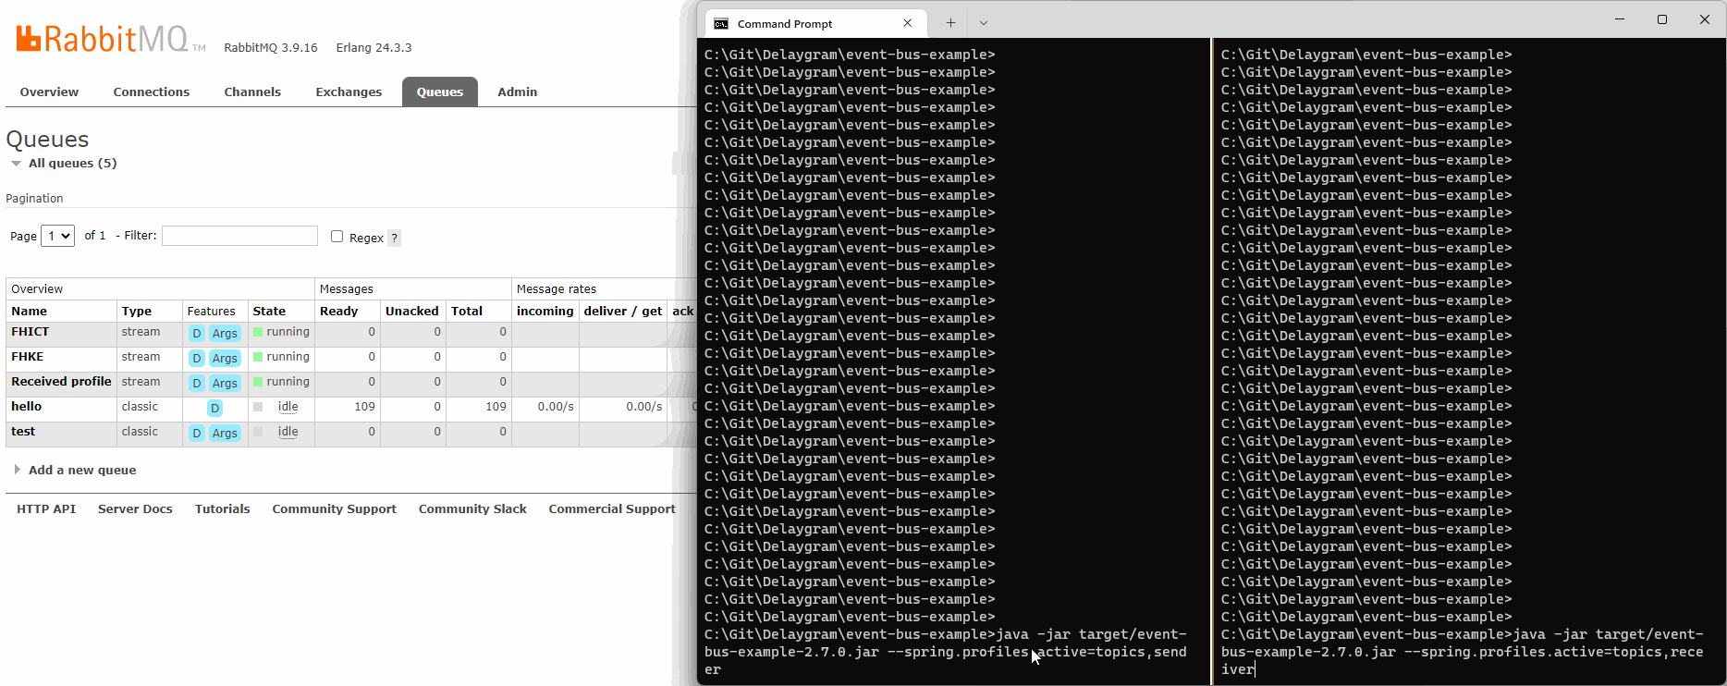
Delaygram
Message Queuing
Topics

Slide 9
Delaygram
Leerdoelen
Context Based Research
Per onderdeel wordt een document gemaakt om uit te zoeken en uit te vinden hoe deze resources werken en toepasbaar zijn in de praktijk
Er wordt in het persoonlijk project een definitief Research document gemaakt voor Distributed Systems
Life-long learning
Er is hier geen bewijslast van, maar ik ben zelf al in dit semester naar 2 verschillende Tech Talks geweest
Itility
InfoSupport
KubeCon
Elke workshop bijgewoond tot nu toe

Slide 10
Delaygram
Leerdoelen
Scaleable Architectures
In AWS worden verschillende services gebruikt die scalen op basis van de hoeveelheid verzoeken, denk hierbij aan de volgende onderdelen
Lambda’s
CloudFront
DynamoDB
API Gateway
Development and Operations
Pipelines worden uitgevoerd per branch
Feature
Development
Main
Dit wordt reeds gevalideerd in de proftaak, in de POC’s zijn pipelines aangemaakt en wordt gebruikt door overige mensen

Slide 11
Delaygram
Leerdoelen
Cloud Services
Volledige applicatie staat in de cloud en zoals in de eerdere slides te zien worden veel verschillende cloud-services gebruikt
Security by Design
Alle endpoints zijn beveiligd met JWT en externe mensen kunnen niet zomaar invocations sturen en/of data van andere ophalen
Cognito zorgt voor de user detail en JWT afhandeling
De website wordt beveiligd per certificaat via een custom domein, Route 53 en Certificate Manager in AWS
Distributed Data
Een CAP database wordt gebruikt binnen het project, in dit geval DynamoDB (AP Database)

Slide 12
Delaygram
Waar moet ik nog op terug komen?
Security by Design
Roles in Cognito
K8s toepassen in 2 pods en event-bus hiertussen realiseren

